Slide 1
Memoria Virtual

Slide 2
Fundamento:
Las referencias a memoria dentro de un proceso son DL que pueden ser traducidas a DF en tiempo de ejecución
Puede estar cargado en diferentes partes según el momento
Puede estar en MP o en disco (swap)
Un proceso puede dividirse en “partes” que no tienen por qué estar contiguas en MP
No es necesario que TODAS las partes estén en MP
MEMORIA VIRTUAL
Procesos en memoria -> aumenta grado de multiprogramación
Tamaño permitido para cada proceso -> la MP ya no lo limita
Transparente para el programador -> no más Overlaying (solapamiento)

Slide 3
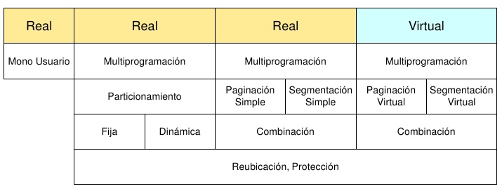
Memoria Real vs Memoria Virtual
Cuales son las diferencias?

Slide 4
Que es la Memoria Virtual?
Memoria Virtual es una técnica que permite la ejecución de los procesos, sin que residan completamente en memoria.
Que es Espacio Virtual?
Cada proceso posee su propio espacio virtual, el cual es como percibe la memoria ese proceso. En cuanto al proceso se refiere, este no es almacenamiento en memoria principal.

Slide 5
Que es el conjunto residente?
Es la porción de un proceso que se encuentra en la memoria principal en un momento determinado.
Ventajas de la Memoria Virtual?
Se pueden mantener más procesos en memoria principal. Puesto que se van a cargar sólo algunos fragmentos de un proceso particular, habrá espacio para más procesos.
Es posible que un proceso sea más grande que toda la memoria principal. Se elimina así una de las limitaciones más notorias de la programación.

Slide 6
Como funciona
Locality: En un momento determinado, solo unas pocas piezas de un proceso determinado son usadas (y mantenidas en memoria principal)
Soporte del Hardware: Es necesario para soportar los esquemas de paginación
o segmentación. La traducción de direcciones virtuales a direcciones físicas la realiza la Unidad de Administración de Memoria o MMU (Memory Management Unit) del procesador.
Soporte del S.O.: Se necesita código para administrar el movimiento de páginas o segmentos entre la memoria secundaría (disco)
y la memoria principal.

Slide 7
Paginación Elementos:
Tabla de Páginas: al igual que en la paginación simple, se necesita una MPT (Memory Page Table) por proceso. Cada entrada
en esta tabla (PTE, Page Table Entry) contiene el número de frame de memoria en el que se encuentra la página.
Bit de presencia: como solamente algunas páginas están en memoria principal, se necesita un bit para indicarlo (Present Bit).
Bit de modificación: indica si la página se modificó desde que
fue cargada en memoria (Dirty Bit).

Slide 8
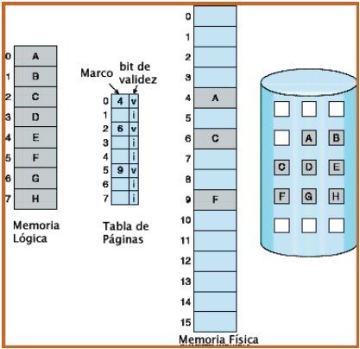
Paginación Elementos:

Slide 9
Paginación:
Fallo de página (Page Fault)
Cuando el proceso intenta acceder a un dato o instrucción ubicados en una página que no está presente en la memoria principal (Present
Bit = 0), el hardware de paginación al tratar de traducir la dirección detecta que la página no se encuentra en MP y genera un trap para invocar al Sistema Operativo. El Sistema Operativo cargará la página faltante y actualizará la tabla de paginas correspondiente.

Slide 10
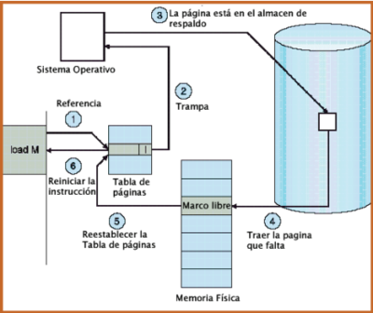
Paginación: gestión de fallo de pagina

Slide 11
Paginación:
TLB: Translation Lookaside Buffer
Un procesador puede mantener información relativa a la traducción de direcciones virtuales en Buffers de Traducción Anticipada (TLBs).
En general, los TLBs contienen entradas que mapean los números de páginas con los números de frames.
Cada entrada en un TLB es una traducción individual.
Cada entrada en un TLB es referenciada por un número de página.
Cada entrada en un TLB creada por un procesador se encuentra asociada a un identificador de contexto del proceso (PCID: Process-context identifier).

Slide 12
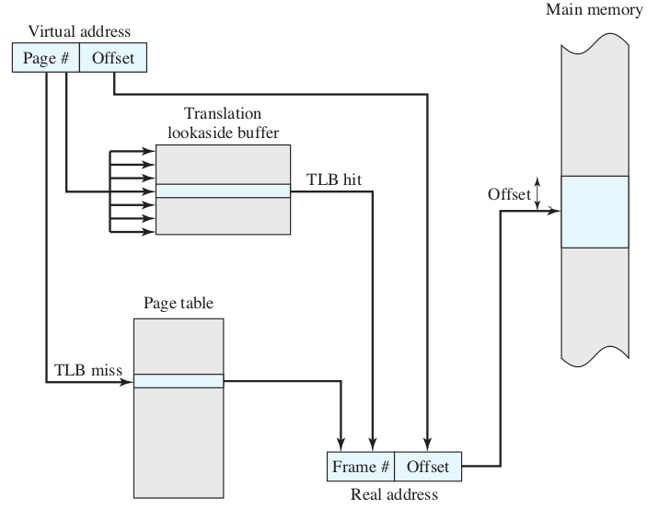
Paginación:

Slide 13
Segmentación:
Tabla de Segmentos: al igual que en la segmentación simple, se necesitan tablas de segmento (Segment Descriptor Table) para
los procesos. Cada entrada en esta tabla es un descriptor de segmento, que contiene la información relacionada con el segmento
(Dirección base, Límite, Tipo, etc).
Bit de presencia: como solamente algunos segmentos están en memoria principal se necesita un bit para indicarlo (Present Bit).
Bit de modificación: indica si el segmento se modificó desde que fue cargado en memoria (Dirty Bit).

Slide 14
Segmentación con Paginación:
Combina las ventajas del esquema segmentado puro y del esquema paginado puro.
El esquema paginado, que es transparente al programador, elimina la fragmentación externa y proporciona un uso eficiente de la memoria.
El esquema segmentado, que es visible para el programador, tiene la capacidad de administrar estructuras de datos que pueden crecer, modularidad y soporte para comparticiones y protección.

Slide 15
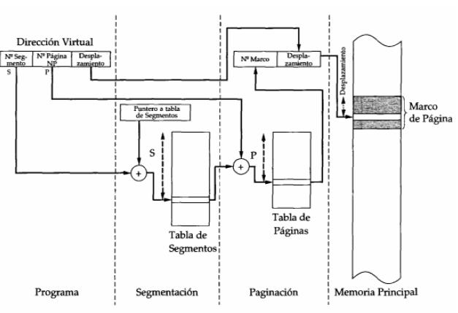
Segmentación con Paginación:

Slide 16
Software del Sistema Operativo:
Administrador de Memoria:
Elementos de diseño en la implementación del software del administrador de memoria del sistema operativo:
Política de Carga
Política de Ubicación
Política de Reemplazo
Administración del Resident Set
Política de Limpieza
Control de Carga

Slide 17
Política de Carga
Esta política define cuando debe traerse a memoria una página. Existen dos alternativas comunes: paginación por demanda (Demand Paging) y pre-paginación (Prepaging).
Paginación por demanda: Una página se trae a memoria solamente cuando se la referencia.
Pre-paginación: Además de la página referenciada (y que produjo un fallo de página) se cargan otras páginas, aprovechando las
características de los dispositivos de memoria secundaria.

Slide 18
Política de Ubicación
Esta política determina en que lugar de la memoria real se debe cargar la porción del programa faltante. En el caso de usar paginación pura o segmentación con paginación se vuelve irrelevante.
En un sistema que utiliza segmentación pura la política de ubicación es un elemento importante de diseño. Se pueden utilizar los algorítmos best-fit, first-fit, next-fit o worst-fit.

Slide 19
Política de Remplazo
Entra en funcionamiento cuando ocurre un fallo de página y se necesita reemplazar la página de un marco por la faltante. Involucra diferentes
conceptos:
Cuántos marcos de página se le asigna a un proceso.
Cuáles páginas se considerarán para realizar el reemplazo. Solamente las del proceso que produjo el fallo o las de todos los procesos.
Finalmente, de entre todos las páginas candidatas, cuál se reemplazará.

Slide 20
Algoritmos de Reemplazo de pagina
Óptimo (OPT: Optimal)
Menos recientemente usado (LRU: Least Recently Used)
Primero en entrar primero en salir (FIFO: First In First Out)
Reloj (Clock ó Second-Chance)
Reloj Mejorado (Enhanced Clock ó Enhanced Second-Chance).

Slide 21
Administración del Resident Set
Se basa en dos características:
Tamaño del Resident Set Para esta característica se utilizan dos políticas:
Asignarle al proceso una cantidad fija de frames durante su existencia en el sistema o asignarle una cantidad de frames que pueda variar durante la vida del proceso.
Alcance del reemplazo Para esta característica se utilizan dos políticas: alcance global, en donde la página a reemplazar se elije de todos los procesos en memoria; y alcance local, en
la que la página a reemplazar se elije de entre todas las pertenecientes al proceso que produjo el fallo de página.

Slide 22
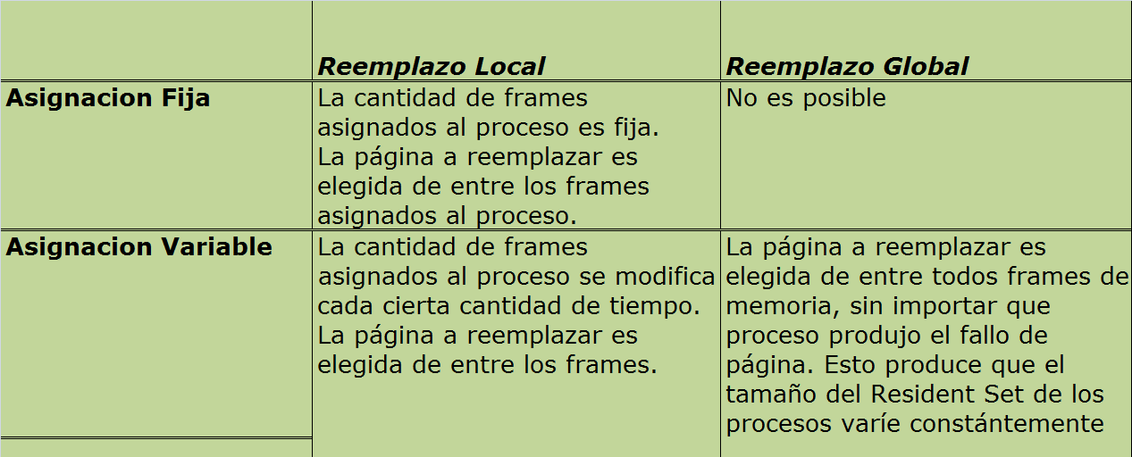
Administración del Resident Set

Slide 23
Política de Limpieza
Esta política es la opuesta a la política de carga y define cuando una página modificada (D=1) debe escribirse en la memoria secundaria (disco). Básicamente existen dos aproximaciones: limpieza por demanda (Demand Cleaning) y limpieza adelantada o pre-limpieza (Pre-Cleaning).
Limpieza por demanda Una página modificada solo será escrita en la memoria secundaria cuando sea seleccionada para su reemplazo.
Pre-Limpieza Una política de limpieza adelantada escribirá las páginas modificadas en la memoria secundaria antes de que sean
seleccionadas para su reemplazo

Slide 24
Control de Carga
Definición: Se refiere a la determinación de cuantos procesos residen en la memoria principal. También se lo denomina nivel de multiprogramación.
Si hay pocos procesos en memoria principal, entonces podrían existir situaciones en las que todos se encuentren bloqueados y se gastará mucho tiempo en swapping.
Si hay muchos procesos en memoria principal, entonces, en promedio, el tamaño del Resident Set de cada uno será inadecuado y ocurrirán fallos de página muy frecuentemente

Slide 25
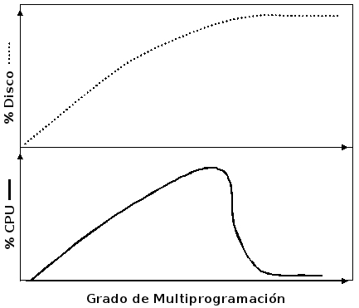
Hiperpaginacion (Thrashing)
Definición: Situación en la que el CPU gasta más tiempo llevando y trayendo páginas hacia y desde la memoria secundaria, que ejecutando instrucciones de los procesos.
Los procesos poseen un resident set demasiado pequeño.
Generan fallos de página constantemente.
Provocado por un nivel de multiprogramación
excesivamente alto.

Slide 26
Dudas y Preguntas?

